Slide 1
FLUJOS DE EFECTIVO Y RIESGO DE LOS PROYECTOS

Slide 2
El paso más importante, pero también el más difícil, en el análisis de un proyecto de capital es estimar sus flujos de efectivo. Los flujos de efectivo “relevantes” incluyen las erogaciones de inversión necesarias para adquirir el proyecto y los flujos de efectivo netos que se espera que el proyecto genere después de ser comprado

Slide 3
FLUJOS DE EFECTIVO RELEVANTES
Conjunto específico de flujos de efectivo que se deben considerar en la decisión de la presupuestación de capital. Este proceso puede ser muy difícil pero se deben seguir dos reglas cardinales:
Las decisiones de presupuestación de capital deben sustentarse en los flujos de efectivo después de impuestos, no en el ingreso contable
Sólo los flujos de efectivo incrementales es decir los flujos de efectivo que cambian si se compra el proyecto son relevantes para aceptar o rechazar la decisión

Slide 4
Flujos de Efectivo Incrementales
Representan los cambios en los flujos de efectivos totales de la empresa que ocurren como resultado directo de comprar el proyecto
Costos hundidos: es un desembolso que se ha realizado o en el que ya se ha incurrido y que por tanto no resulta afectado por la decisión de aceptación o rechazo en consideración
Costos de oportunidad: Se definen como los flujos de efectivo que se podrían generar de los activos con los que ya cuenta la empresa, siempre y cuando no se usen para el proyecto en cuestión

Slide 5
Externalidades: El tercer problema potencial supone los efectos que tiene un proyecto sobre otras partes de la empresa los economistas llaman a estos efectos externalidades
Costos de envío e instalación: Cuando una empresa adquiere activos fijos suele cubrir en altos costos de envío e instalación del equipo, estos se agregan al precio de factura del equipo cuando se determina el costo total del proyecto. Se debe tener en mente que la depreciación no es un gasto en efectivo así que no hay un flujo de salida de efectivo cuando se reconoce la depreciación cada año, pero debido a que la depreciación es un gasto afecta el ingreso gravable de una empresa y en consecuencia la cantidad de impuestos pagados la cual es un flujo de efectivo

Slide 6
Inflación: Es una triste realidad y se debe considerar en las decisiones para presupuestar capital. Si la inflación esperada no se incluye en la determinación de los flujos de efectivo entonces el valor presente neto calculado y la tasa interna de rendimiento serán incorrectos, ambos eran artificialmente bajos

Slide 7
Definición de Rendimiento
Es la ganancia o pérdida total experimentada sobre una inversión durante un periodo específico. Se mide por lo regular como distribuciones en efectivo durante el periodo, más su cambio en el valor, expresadas como un porcentaje del valor de la inversión al inicio del periodo:
k_{t} = C_{t} + P_{t} –P_{t-1}
P_{t-1}

Slide 8
k_{t} = tasa de rendimiento real, esperada o requerida durante el periodo t
C_{t} = efectivo (flujo) recibido de la inversión en el activo durante el periodo de t – 1 a t
P_{t} = precio (valor) del activo en el tiempo t
P_{t-1} = precio (valor) del activo en el tiempo t - 1

Slide 9
Ejemplo
Tenemos dos máquinas, para determinar el rendimiento las denominaremos A y B. A se adquirió hace un año en $40,000 y en la actualidad tiene un valor de mercado de $43,000. Durante el año generó $1,600 de ingresos en efectivo después de impuestos. B se adquirió hace 4 años; su valor durante el año que acaba de terminar disminuyó de $24,000 a $23,600. Durante el año generó $3,400 de ingresos en efectivo después de impuestos. Calcular la tasa de rendimiento anual.

Slide 10
Máquina A:
k_{A} = $1,600 + $43,000 – $40,000
$ 40,000
k_{t} = C_{t} + P_{t} –P_{t-1}
P_{t-1}
= 0.115 *100 = 11.5%

Slide 11
Máquina B:
k_{A} = $3,400 + $23,600 – $24,000
$ 24,000
k_{t} = C_{t} + P_{t} –P_{t-1}
P_{t-1}
= 0.125 *100 = 12.5%

Slide 12
INCORPORACIÓN DEL RIESGO EN EL ANÁLISIS DE PRESUPUESTO DE CAPITAL
Es necesario examinar tres tipos independientes y distintos de riesgo para determinar si la tasa de rendimiento requerida que se usó para evaluar un proyecto es diferente de la tasa requerida promedio de la empresa. Los tres riesgos diferentes son:

Slide 13
RIESGO INDIVIDUAL
En teoría este debe ser de poco o ningún interés debido a que la diversificación puede eliminarlo al menos en parte. No obstante, es de gran importancia por las siguientes razones:

Slide 14
Es más fácil estimar el riesgo individual de un proyecto que su riesgo corporativo o su riesgo beta.
En la gran mayoría de los casos, los tres tipos de riesgo tienen una correlación alta. Si la economía en general marcha bien también lo hará la empresa, si a la empresa le va bien también a la mayoría de sus proyectos. Por tanto, el riesgo individual por lo común es una buena aproximación de los riesgos corporativos y Beta tan difíciles de medir
Debido a los puntos 1 y 2 si la administración desea una evaluación razonablemente exacta del riesgo de un proyecto debe esforzarse para determinar el riesgo de los flujos de efectivo de un proyecto, es decir, su riesgo individual

Slide 15
Técnicas para Evaluar el Riesgo Individual de un Proyecto:
Análisis de sensibilidad
Análisis de escenarios y
Simulación de Monte Carlo

Slide 16
Análisis de Sensibilidad
Es una técnica que muestra exactamente cuánto cambiará el VPN en respuesta a un cambio determinado en una variable de entrada, si todo lo demás permanece constante. En un análisis de sensibilidad se parte de un caso base cuyo desarrollo está en función de los valores esperados de cada entrada, después cada variable se cambia por puntos porcentuales específicos por encima y por debajo del valor esperado y todo lo demás se mantiene constante, después se calcula un VPN nuevo para cada uno de estos valores. Por último el conjunto de los VPN se diagrama frente a la variable que se cambió

Slide 17
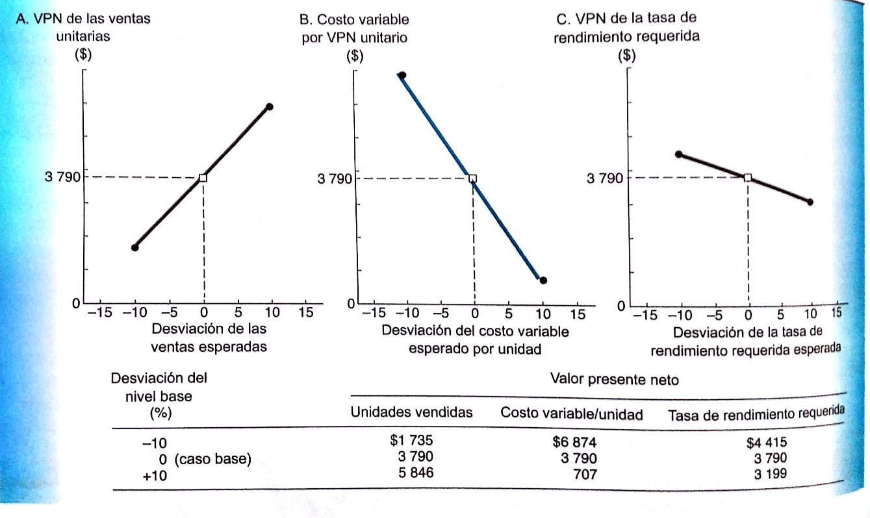

Slide 18
Análisis de Escenario
Es una técnica de análisis de riesgo que examina tanto la sensibilidad del VPN ante los cambios en las variables clave como el intervalo probable de valores variables. En un análisis de escenarios el analista financiero pide a los gerentes de operaciones que elijan un conjunto malo de circunstancias (bajas ventas unitarias, precio de ventas bajo, alto costo variable por unidad, costo de construcción alto, etc.) y un conjunto “bueno” de circunstancias. Los VPN en condiciones buenas y malas se calculan y se comparan contra el VPN del caso base o esperado

Slide 19
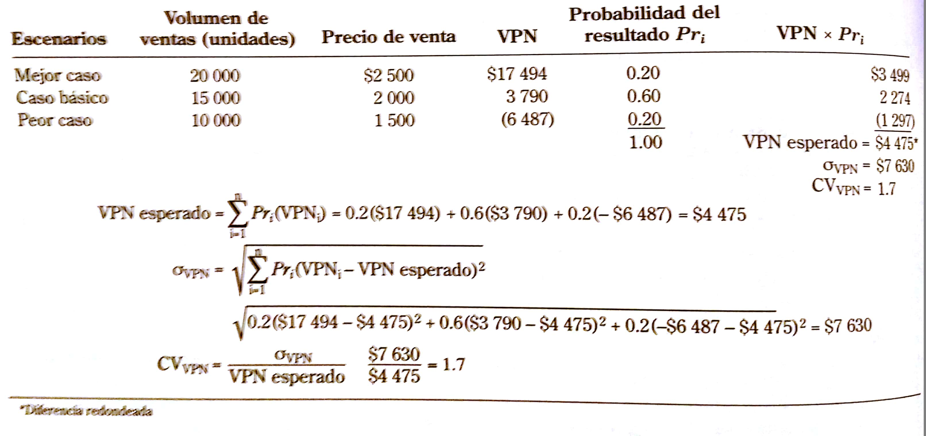

Slide 20
El VPN esperado para el proyecto es de 4.5 millones
El coeficiente de variación del proyecto es de 1.7. Es posible comparar este coeficiente con el coeficiente de variación del proyecto promedio de la empresa para darse una idea del grado de riesgo. Si el coeficiente promedio de variación de los proyectos de la empresa fuera de 1, los gerentes concluirían que el proyecto analizado es más riesgoso que el proyecto “promedio” de la empresa

Slide 21
Simulación de Monte Carlo
Este tipo de análisis es resultado de la investigación matemática de las apuestas en casinos, vincula la distribuciones de probabilidad de sensibilidades y de variables de entrada
La simulación es más complicada que el análisis de escenario debido a que la distribución de probabilidad de cada variable de flujo de efectivo incierta se elige de manera aleatoria para calcular los flujos de efectivo del proyecto y después de estos valores se usan para determinar el VPN del proyecto

Slide 22
La simulación puede realizarse mediante una computadora debido a que el proceso que se acaba de describir se repite una y otra vez unas quinientas veces lo cual genera 500 VPN y una distribución de probabilidad para los valores del VPN del proyecto

Slide 23
RIESGO CORPORATIVO (INTERNO DE LA EMPRESA)
Para medirlo es necesario determinar cómo se relaciona el proyecto de presupuestación de capital con los activos existentes en la empresa
Diversificación o reducción de riesgo a través de la combinación

Slide 24
Es importante por tres razones:
Los accionistas no diversificados, incluidos los propietarios de pequeños negocios, están más interesados en el riesgo corporativo que en el riesgo Beta
Los estudios empíricos de las determinantes de tasas de rendimiento requeridas (r) por lo general indican que tanto el riesgo corporativo como el beta afectan los precios de las acciones. Esto sugiere que los inversionistas, incluso aquellos bien diversificados, consideran otros factores diferentes al riesgo Beta cuando establecen los rendimientos requeridos

Slide 25
3. La estabilidad de la empresa es importante para sus gerentes, trabajadores, clientes, proveedores y acreedores, así como para la comunidad en la que opera.

Slide 26
RIESGO BETA (DE MERCADO)
El riesgo relevante de un proyecto se considera como el impacto que éste tiene sobre el riesgo sistemático de la empresa.

Slide 27
Ejemplo:
Suponga el caso de una empresa en la cual todo el capital es financiado por accionistas, así que la tasa de rendimiento requerida promedio que necesita ganar en sus proyectos de presupuestación de capital se basa sólo en el rendimiento promedio demandado por los accionistas, es decir no hay deuda que exija un rendimiento diferente. El Beta existente es de 1.1, el rendimiento libre de riesgo de un 8% y el riesgo de mercado 12%

Slide 28


Slide 29
Tasa de rendimiento = 8%+(12%-8%)1.1
Requerida del proyecto
= 12.4%
Los inversionistas deberían estar dispuestos a dar dinero a la empresa para invertir en proyectos de riesgo promedio si la empresa espera ganar 12.4% o más sobre ese dinero. El término riesgo promedio se refiere a proyectos que tienen un riesgo similar a los activos existentes de la empresa

